Slide 1

Презентация к уроку по литературе на тему: Алишер Навои. Смятение праведных.

Slide 2


Slide 3
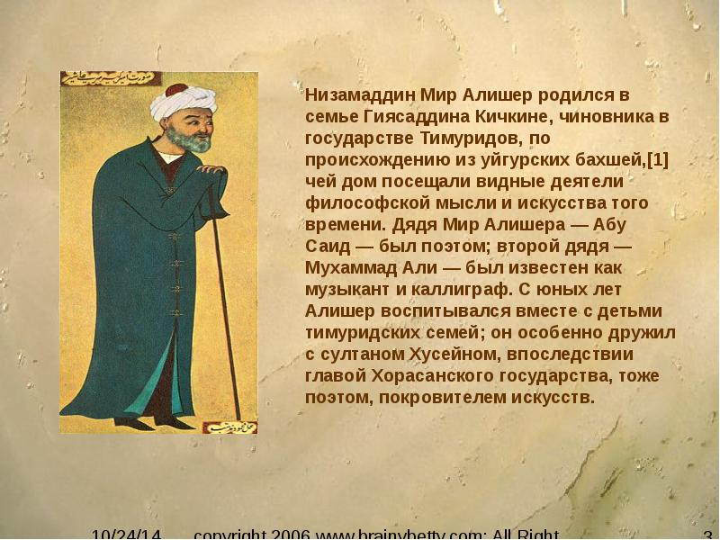

Slide 4
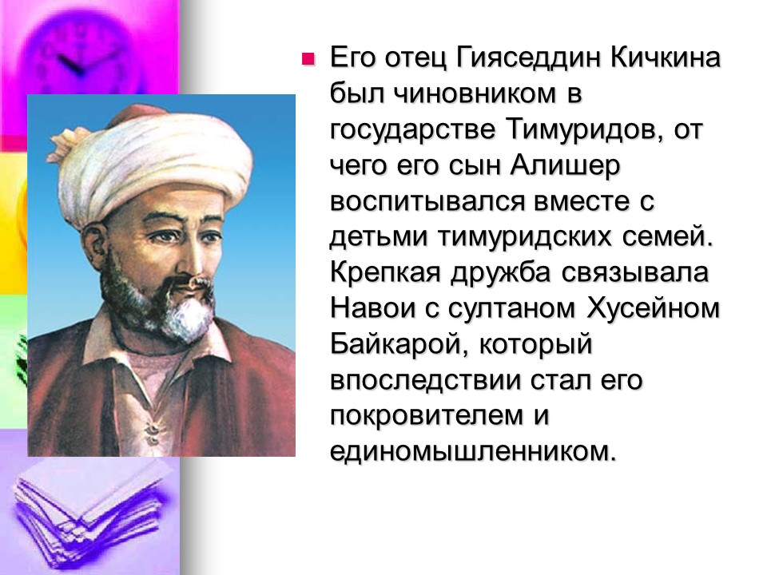

Slide 5
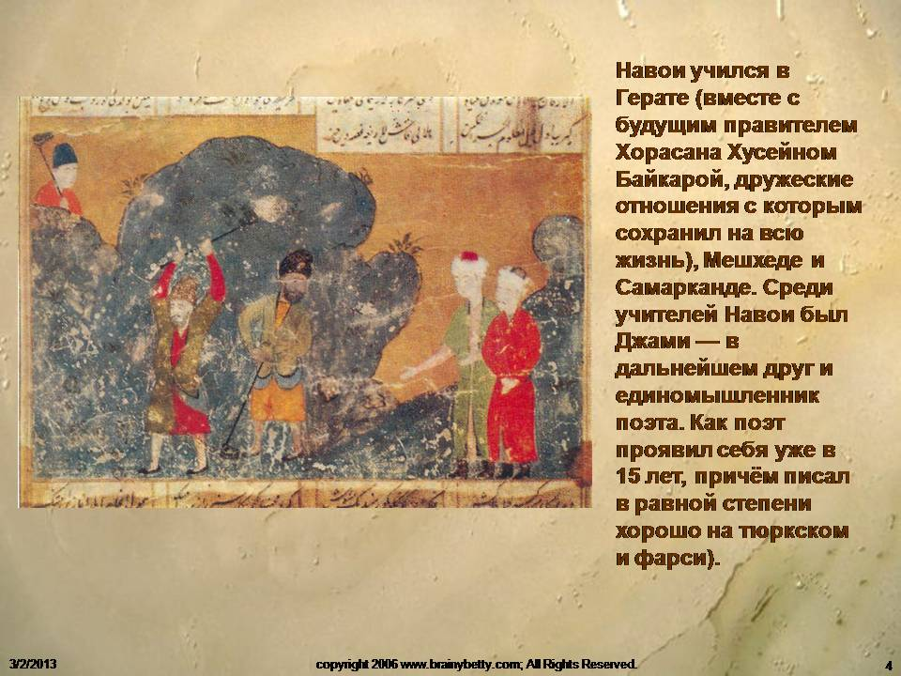

Slide 6
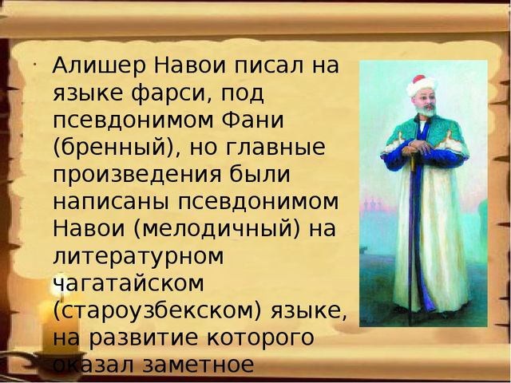

Slide 7
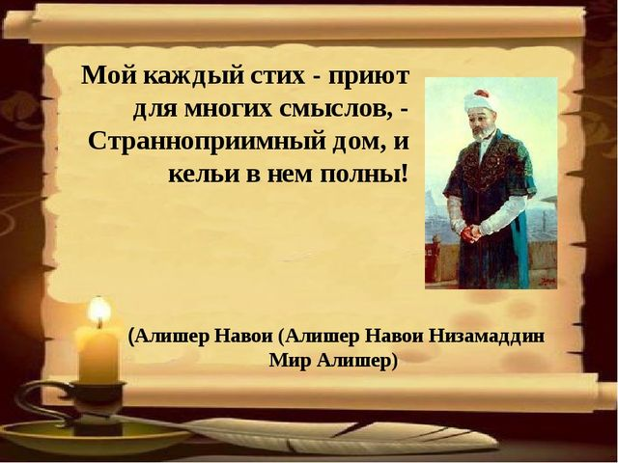

Slide 8
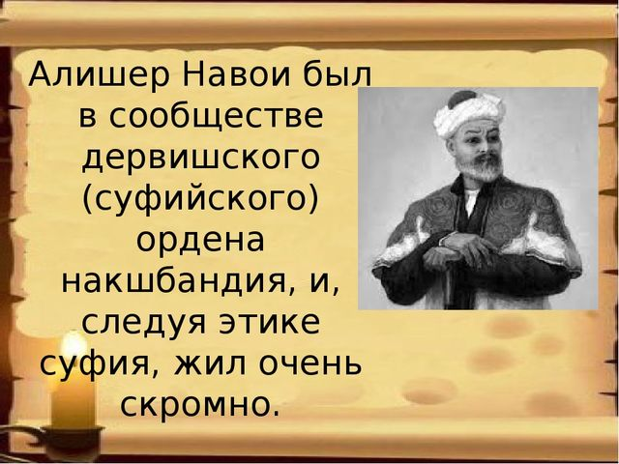

Slide 9
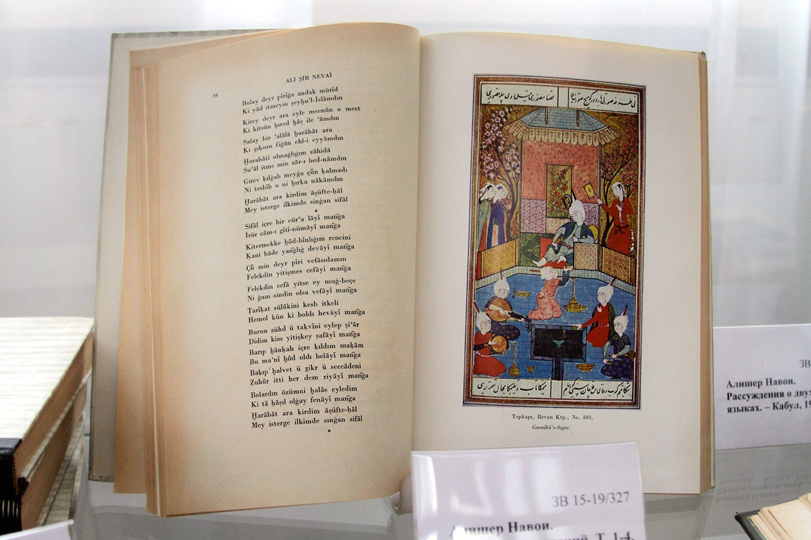

Slide 10
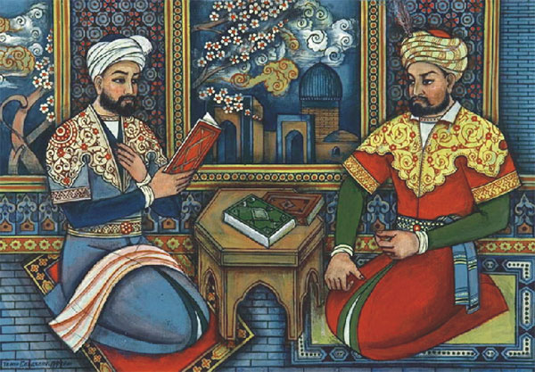
Непосредственным толчком к созданию «Пятерицы» послужили беседы Навои с его учителем и наставником поэтом Абдурахманом Джами.

Slide 11

Пятерица
Вершина творчества Навои — знаменитая «Пятерица», включающая в себя пять эпических поэм: дидактическую «Смятение праведных» (1483) и сюжетные героические (дастаны) «Лейли и Меджнун» (1484), «Фархад и Ширин» (1484), «Семь планет» (1484), «Стена Искандера» (1485).

Slide 12
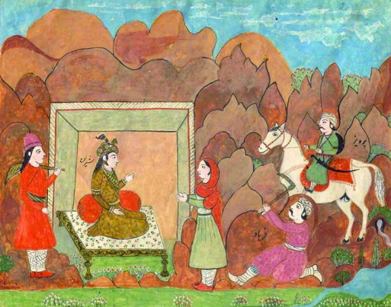
Смятение праведных
«Смятение праведных» — первая поэма цикла, произведение дидактико-философского толка. В ней разрабатываются мотивы поэмы Низами «Сокровищница тайн». Она состоит из 64 глав, в которых затрагиваются вопросы религии, морали и нравственности. В поэме обличаются феодальные распри, жестокость государственных вельмож, произвол беков, лицемерие шейхов. Поэт страстно утверждает идеалы справедливости.

Slide 13
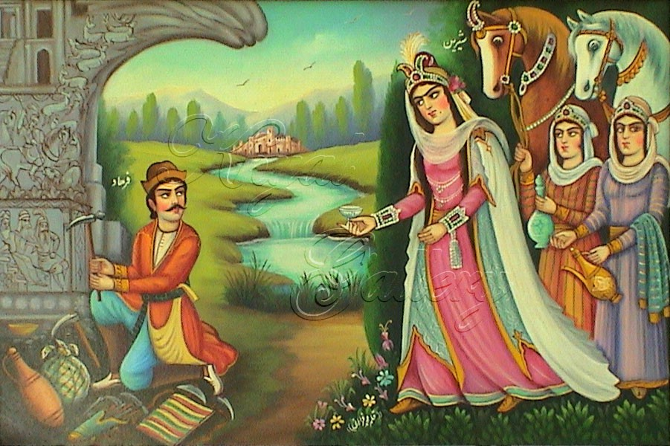
«Фархад и Ширин» — героико-романтическая поэма на старый сюжет о любви богатыря Фархада к армянской красавице Ширин.

Slide 14
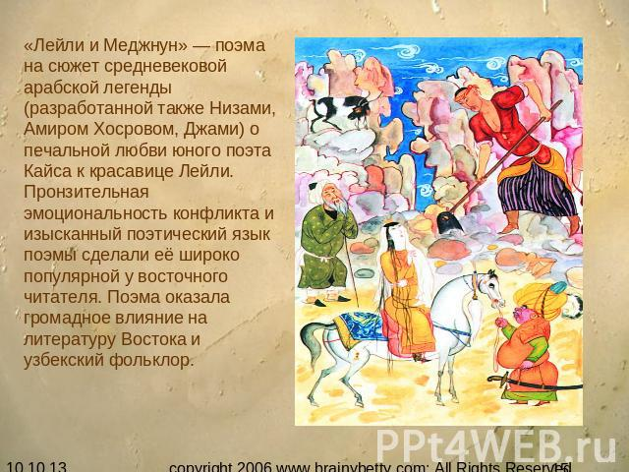

Slide 15
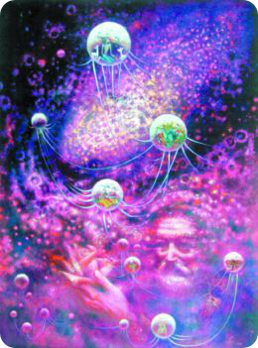
«Семь планет» — поэма, объединяющая общей рамкой семь сказочных новелл. В иносказательной форме поэма критикует окружение Алишера Навои, правителей , Султан-Хусейна и его придворных.

Slide 16
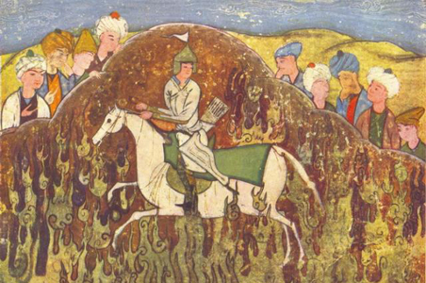
Стена Искандера
«Стена Искандера» — последняя поэма цикла, написанная на распространённый полуфантастический сюжет о жизни идеального справедливого правителя-мудреца Искандера (под этим именем на Востоке известен Александр Македонский).

Slide 17
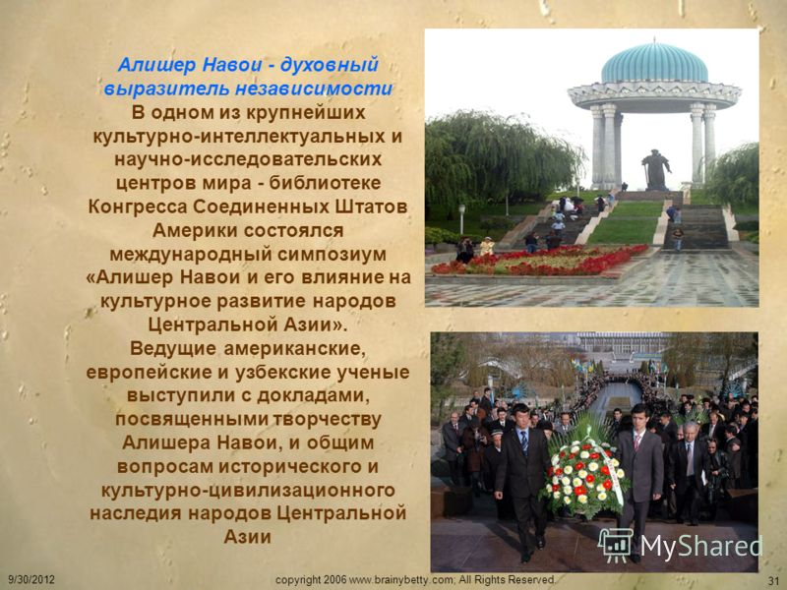

Slide 18
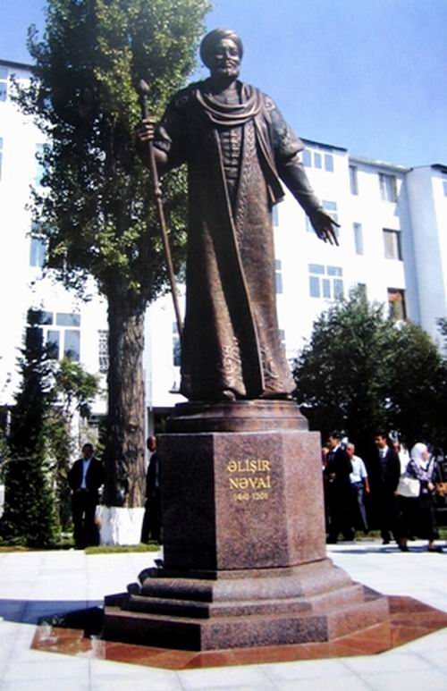
Лирическое наследие поэта огромно. Известно 3150 его произведений в жанре газели, включенных в диваны на чагатайском языке и фарси.

Slide 19
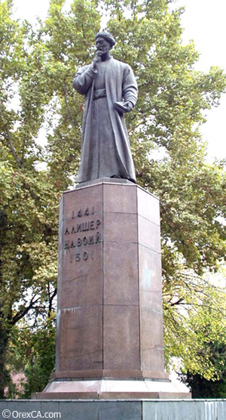
Творчество великого поэта, просветителя и государственного деятеля-замечательный вклад узбекского народа в сокровищницу мировой культуры.

Slide 20
СПАСИБО ЗА ВНИМАНИЕ.

